Slide 1
Polskie rodziny- fakty, mity i stereotypy
Anna Antoniak
Sylwia Szczepańska
Kl. 1b

Slide 2
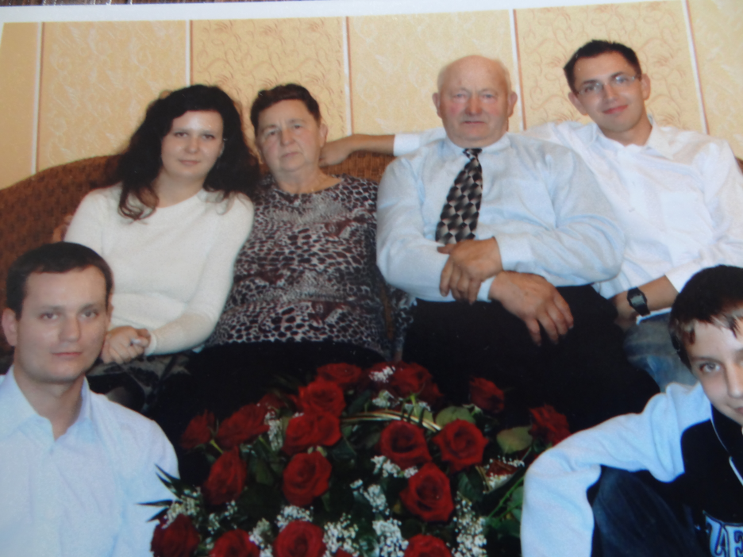
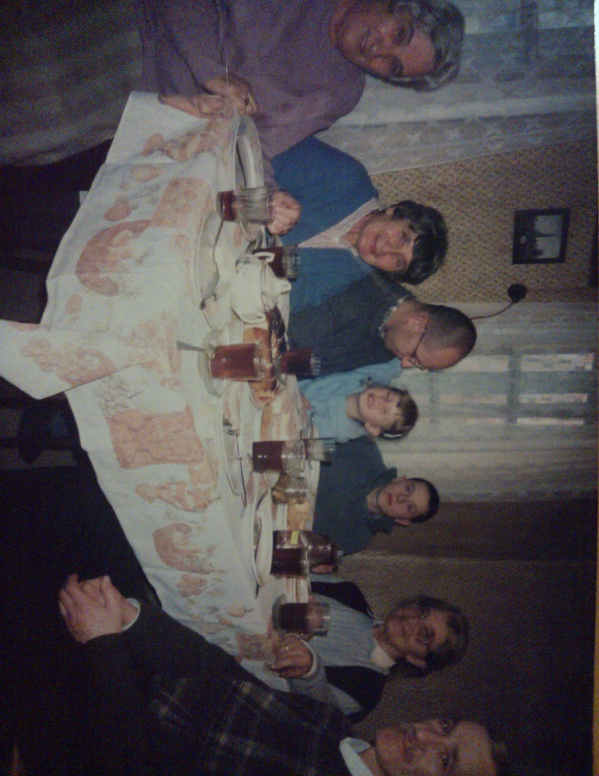
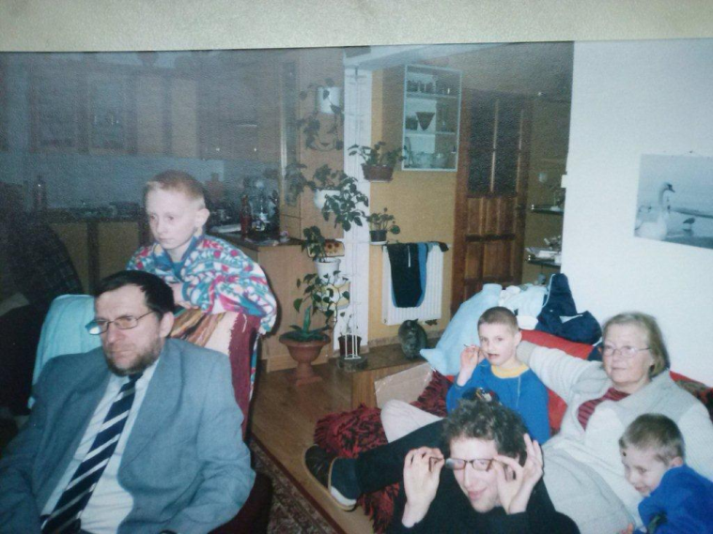
Wiele polskich rodzin jest wielopokoleniowych. Seniorzy mieszkają z dziećmi lub bardzo blisko. Dorosłe dzieci się nimi opiekują, a wnuki odwiedzają, czasem pomagają w opiece nad seniorami.

Slide 3
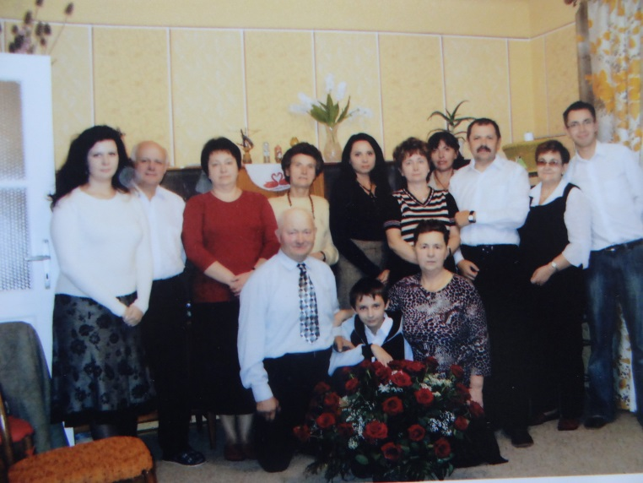
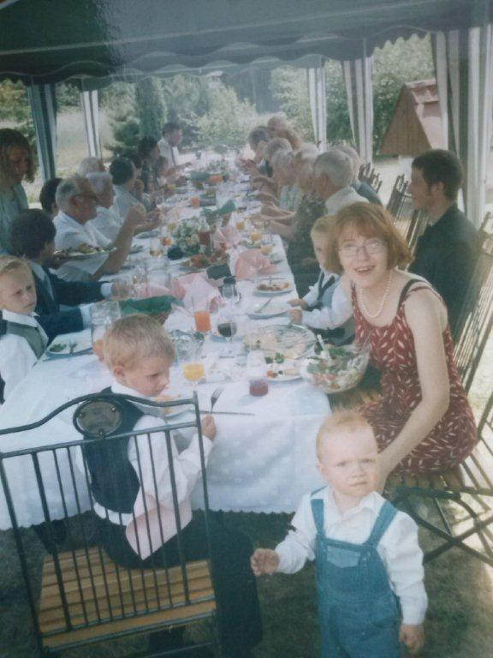
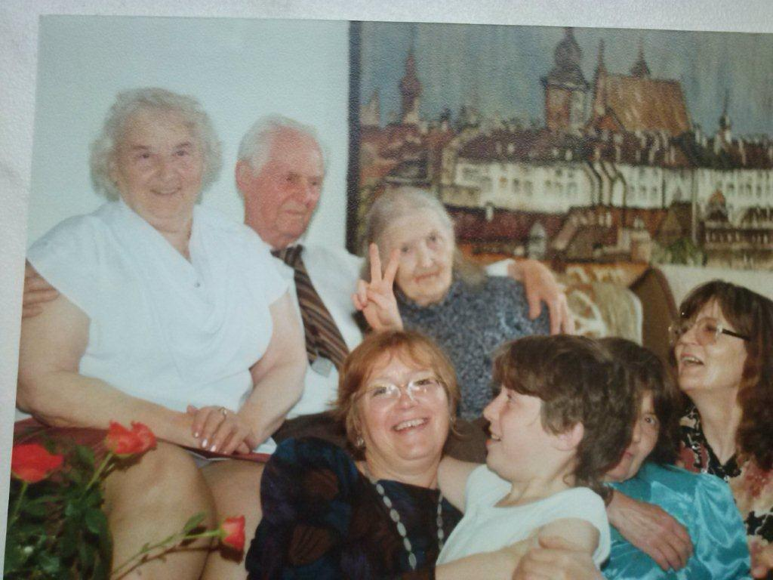
Obchodzi się uroczyście rocznice ślubów i urodziny dziadków i pradziadków.

Slide 4
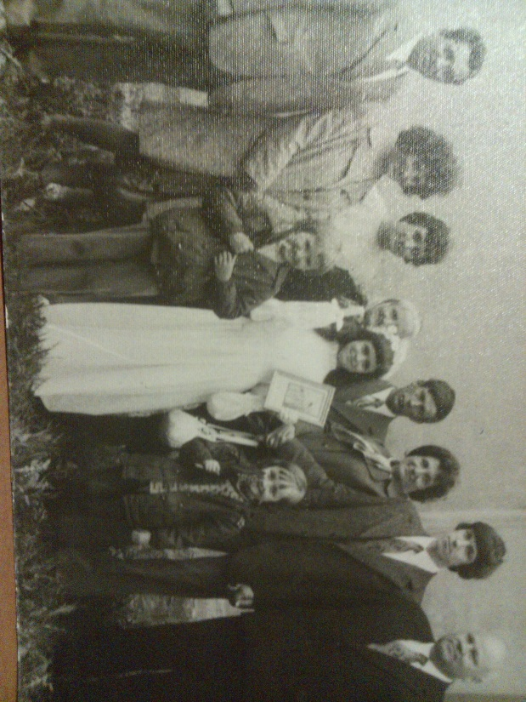
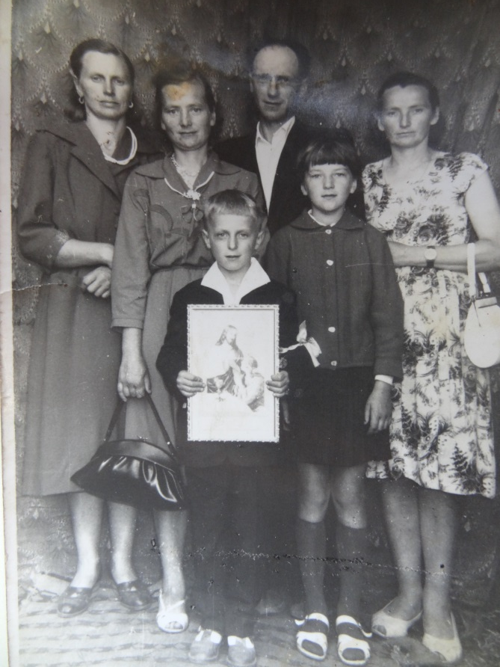
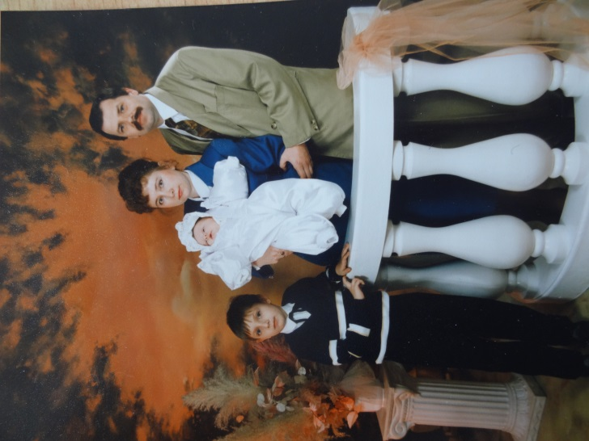
W polskiej rodzinie bardzo ważnym świętem rodzinnym jest komunia dzieci. Także organizuje się spotkania rodzinne i przyjęcia z powodu chrzcin.

Slide 5
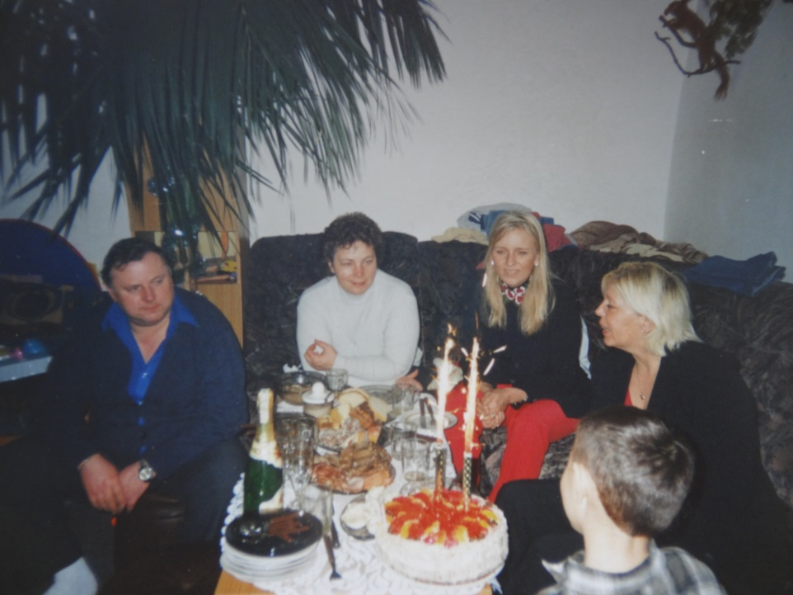
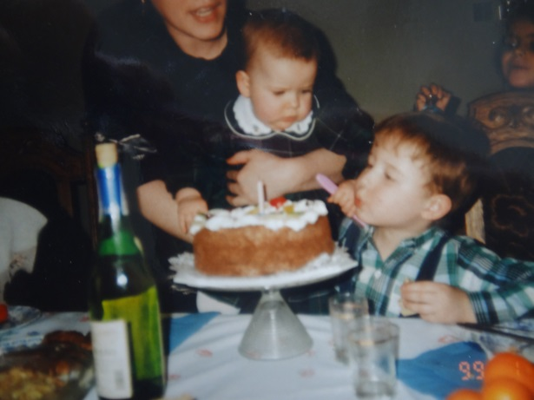
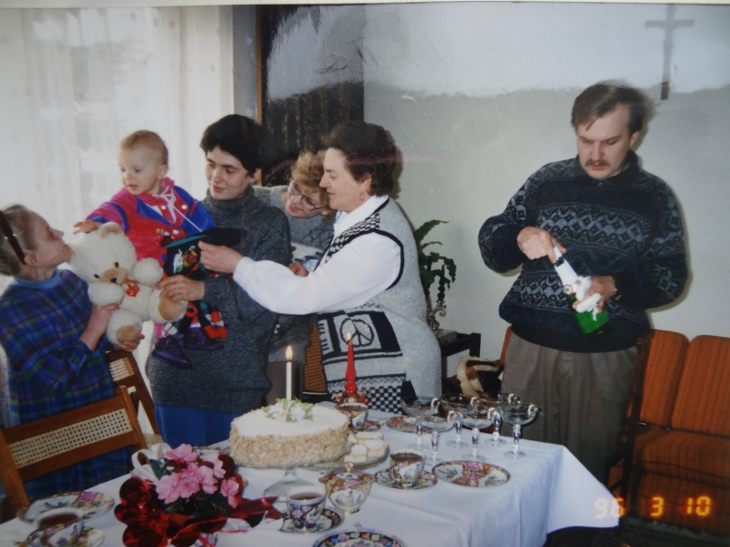
W Polsce obchodzi się w rodzinach urodziny i imieniny, są okazją do dawania prezentów i spotkań rodzinnych oraz przyjęć.

Slide 6
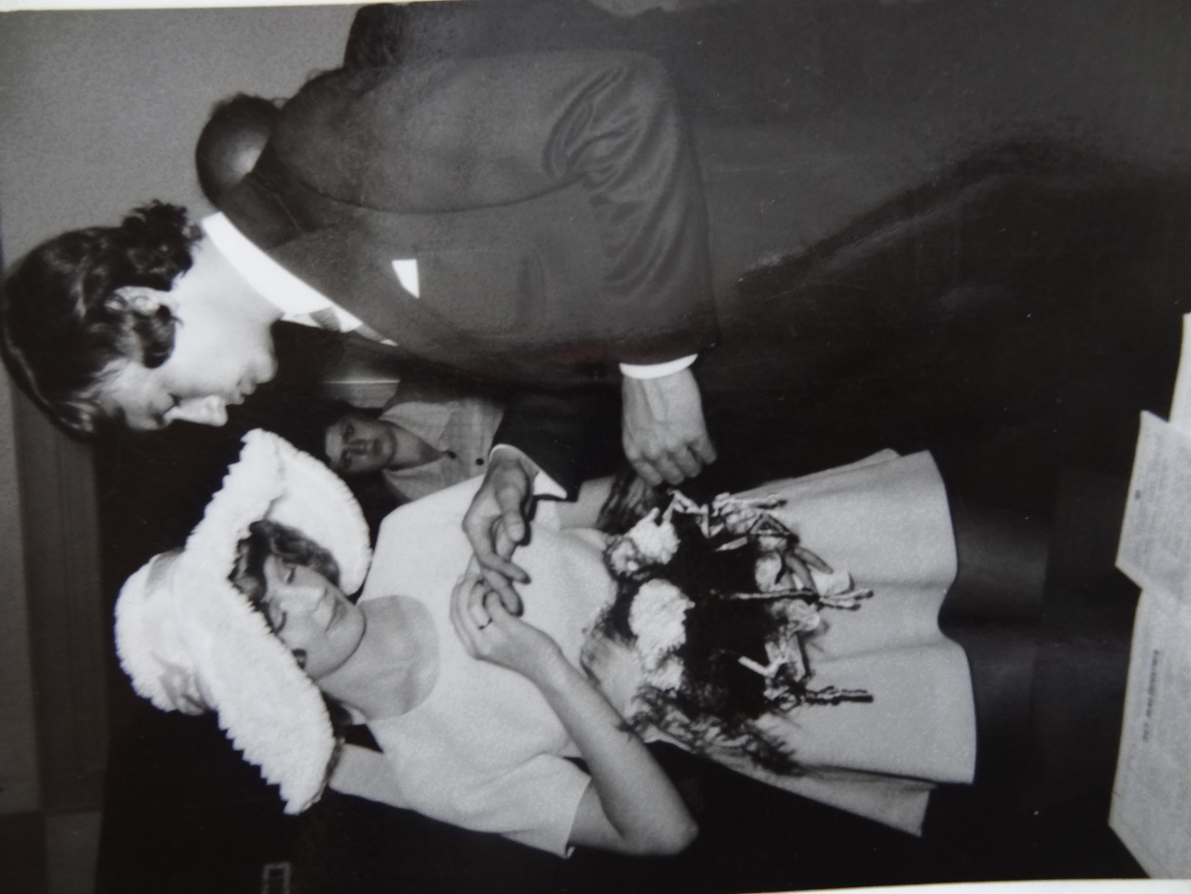
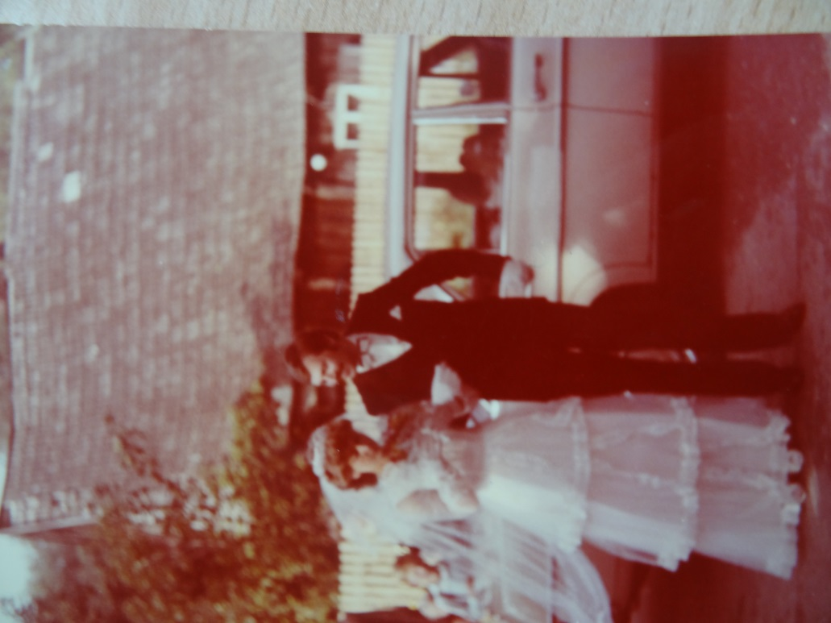
Nasze mamy wychodziły za mąż wcześniej niż obecnie robią to młode kobiety.

Slide 7
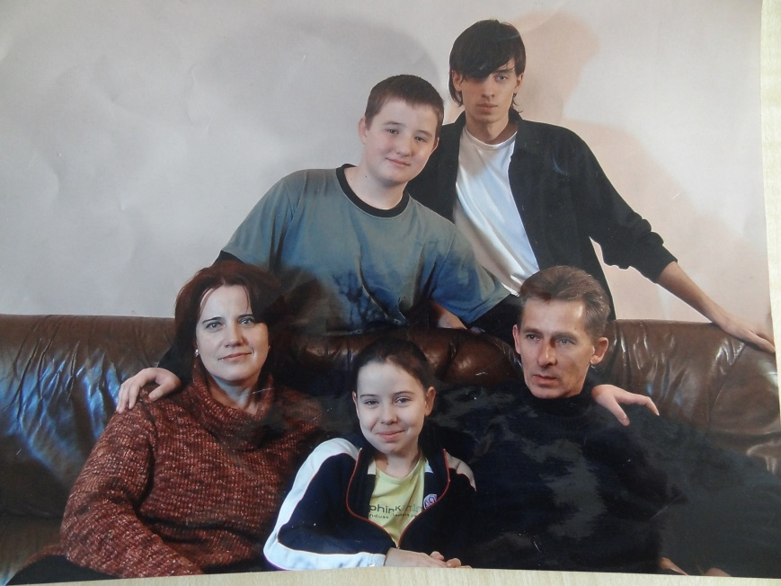
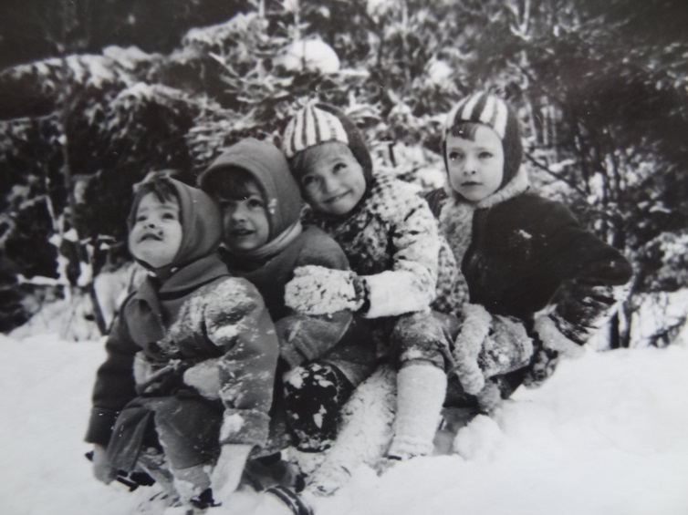
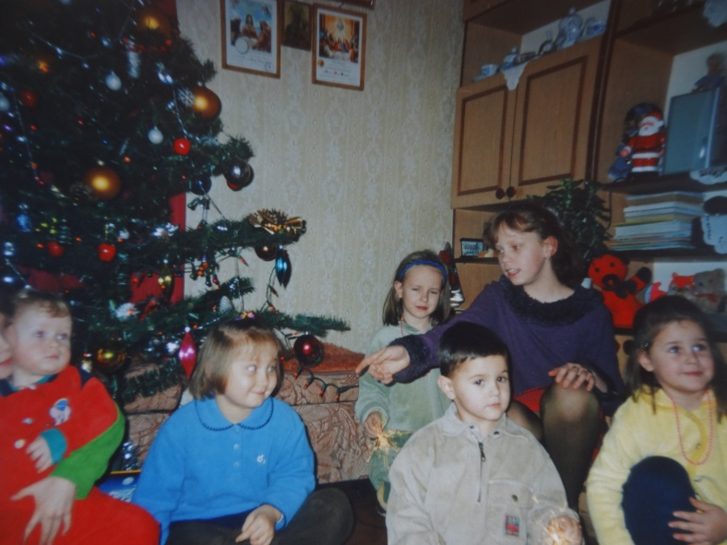
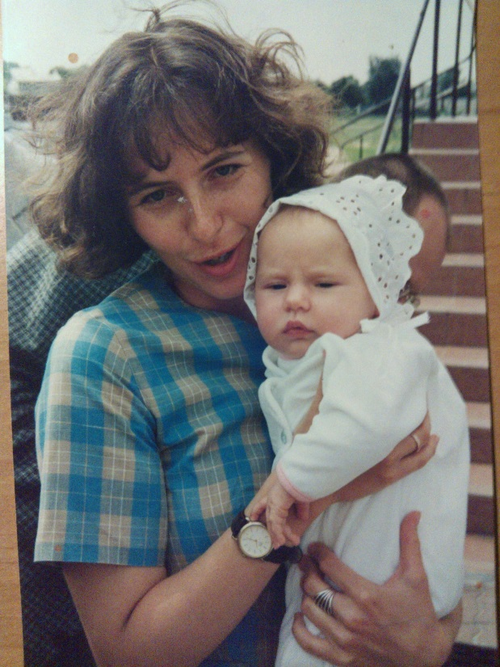
Rodzina dla wielu Polaków i Polek jest bardzo ważna, większość chce ją założyć. W rodzinie bardzo ważne są dzieci.

Slide 8
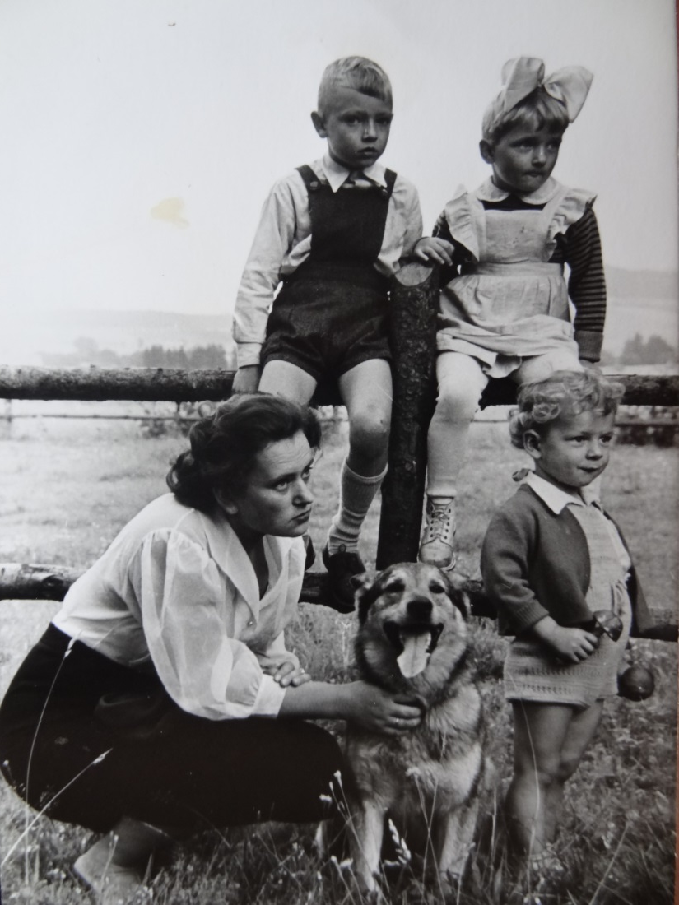
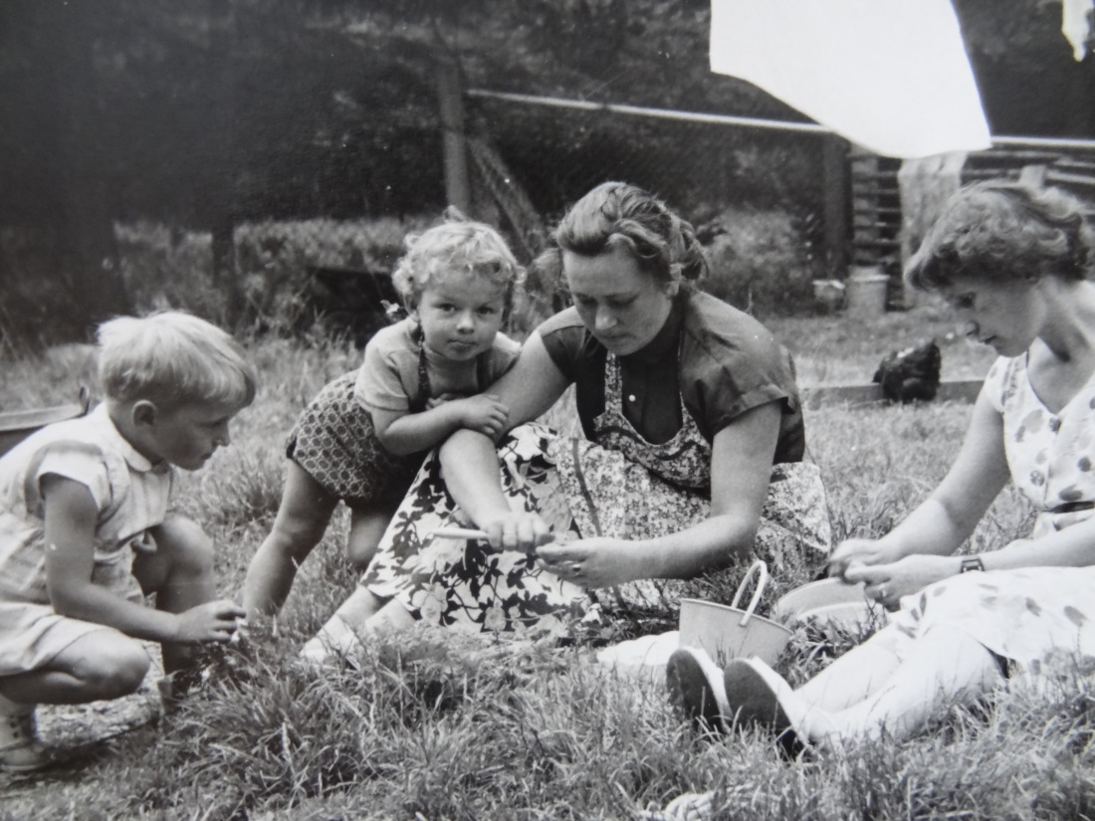
Dawniej kobiety matki spędzały czas ze swoimi dziećmi, łącząc prace domowe i zabawę z nimi.

Slide 9
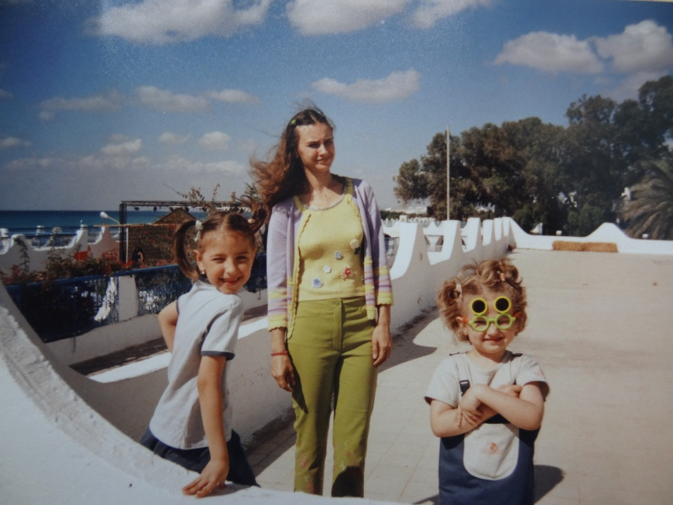
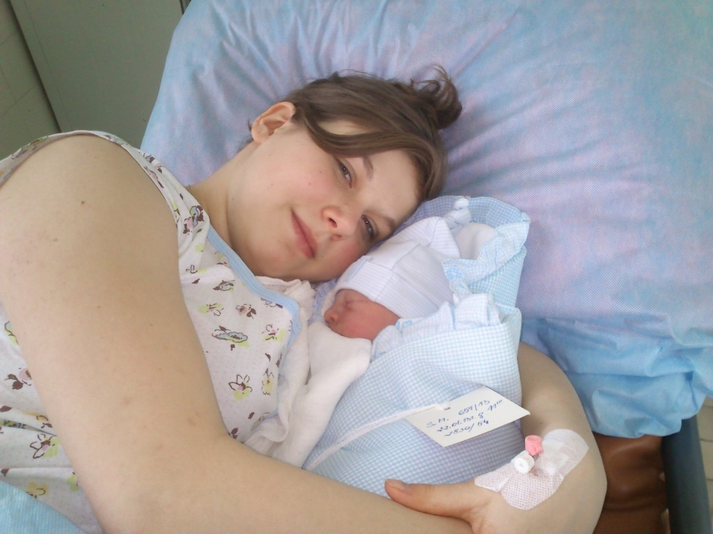
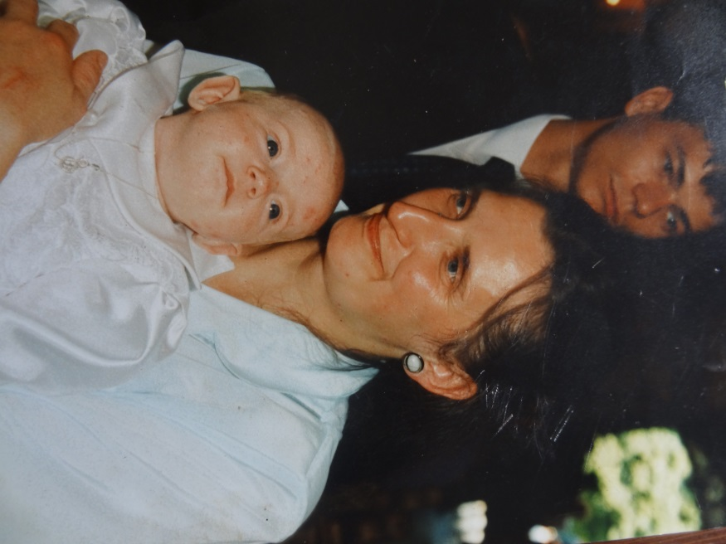
Macierzyństwo od zawsze w Polsce było w wielu rodzinach radosnym faktem.

Slide 10
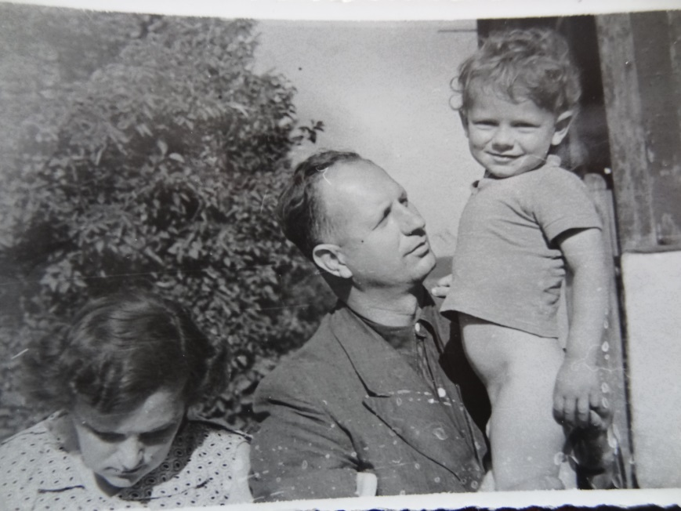
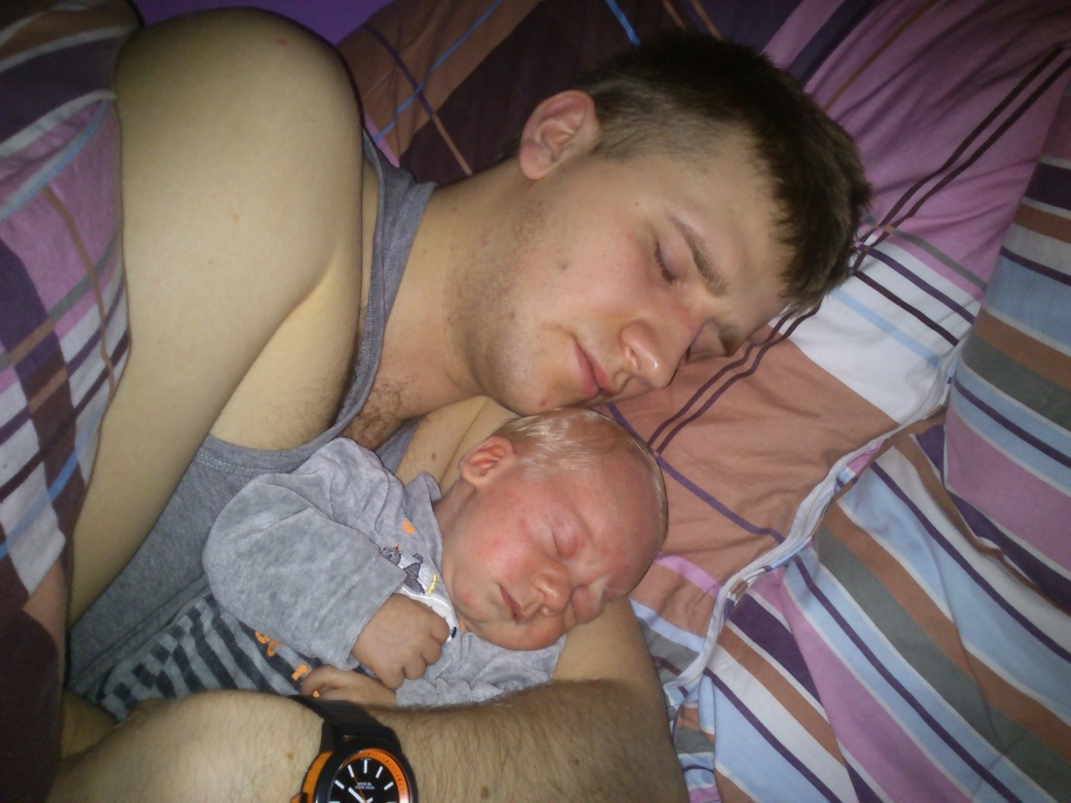
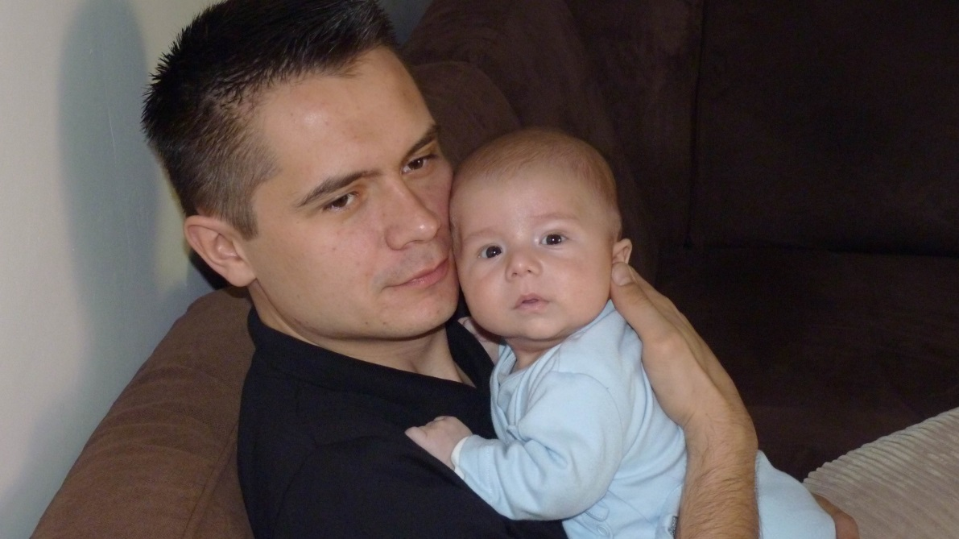
Jednak tacierzyństwo także nie jest nam obce.

Slide 11
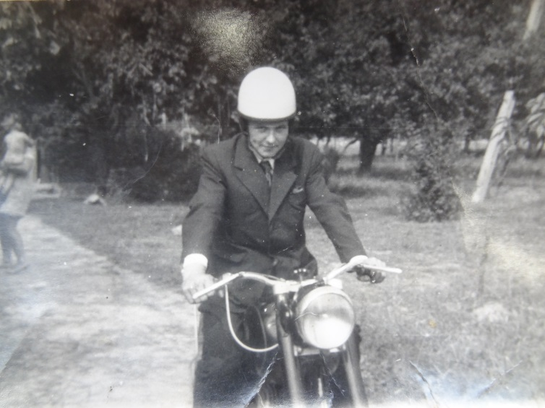
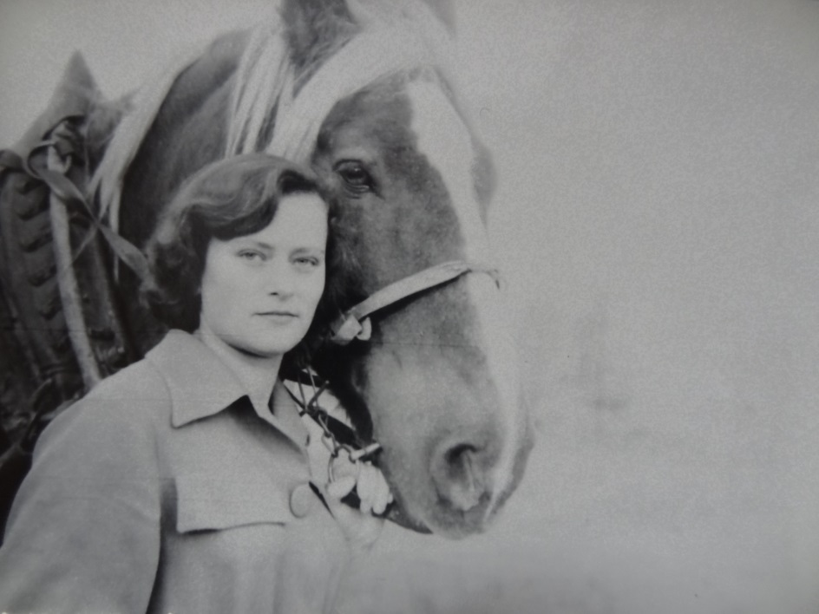
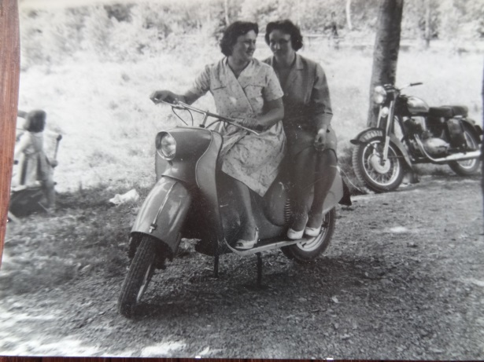
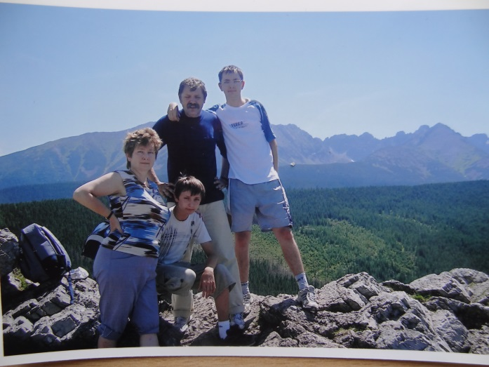
Kiedyś kobiety matki rzadko miały hobby. Teraz matki również często co ojcowie dbają o swoją kondycję fizyczną, uprawiają codzienne sporty, chodzą na siłownię, biegają.

Slide 12
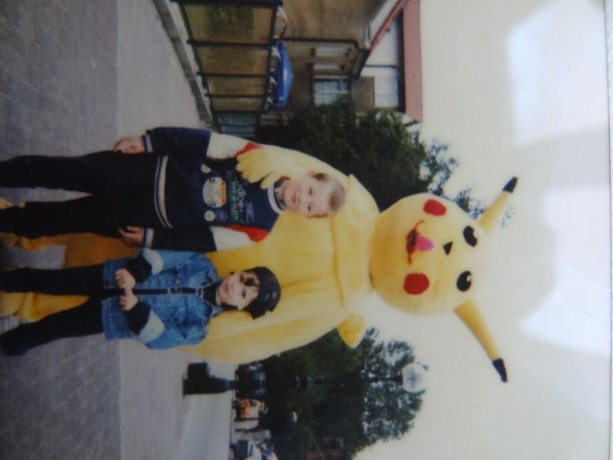
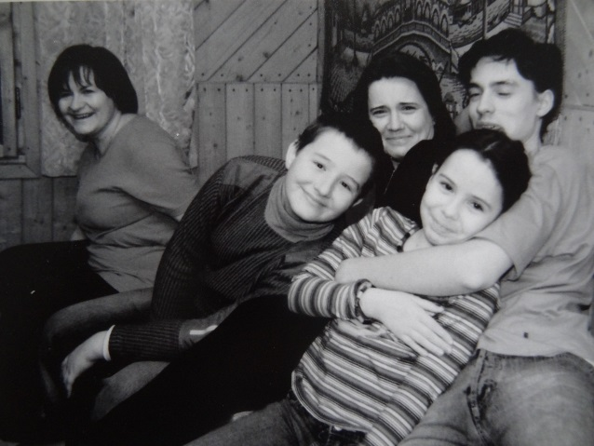
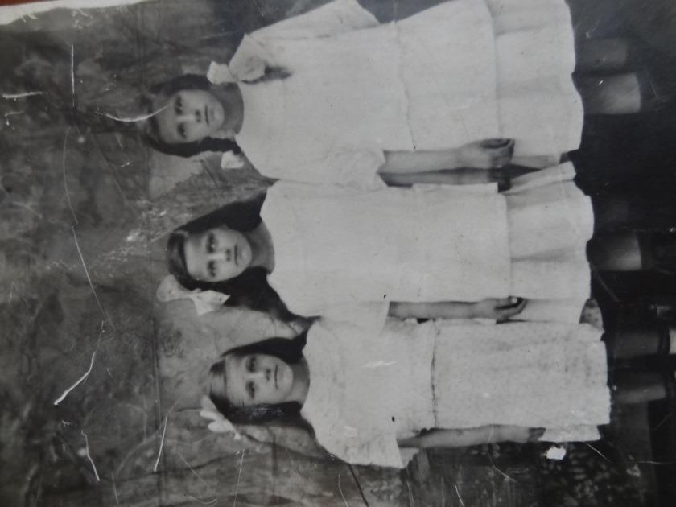
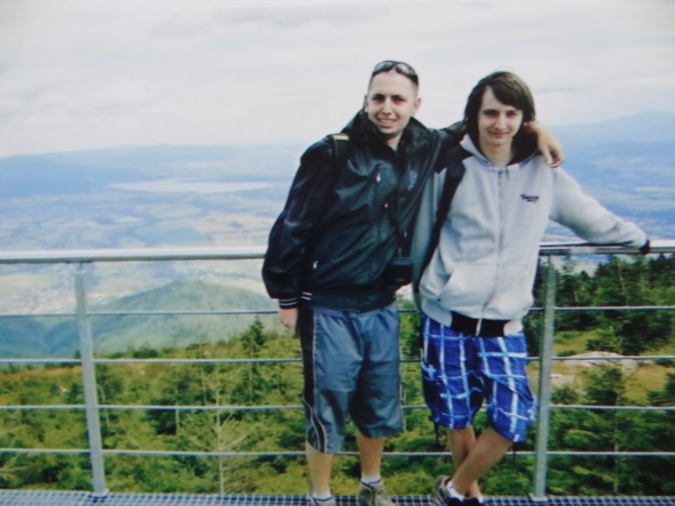
Rodzeństwo jest od dawien dawna bardzo ważną częścią życia ludzi sprawia że nasze życie jest ciekawsze.

Slide 13
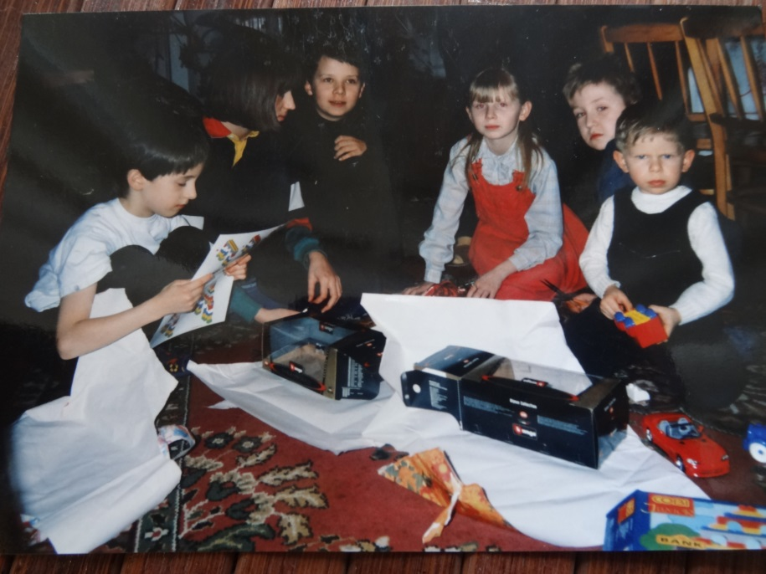
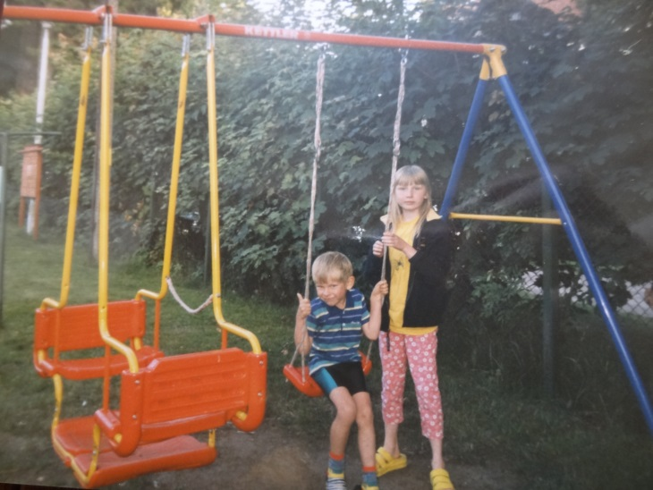
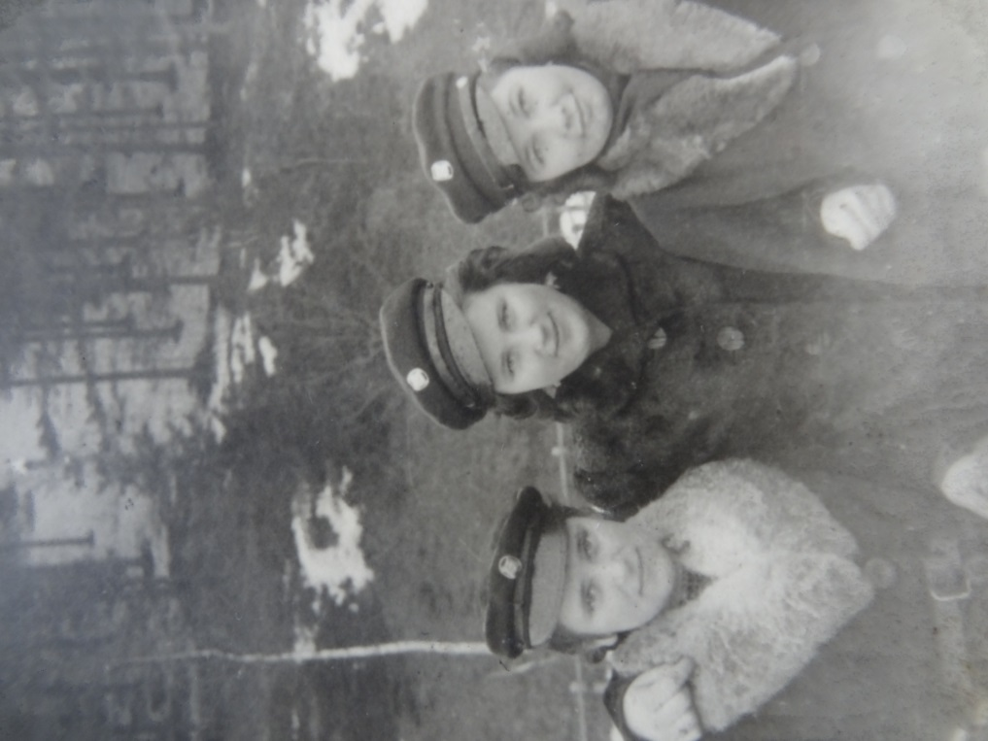
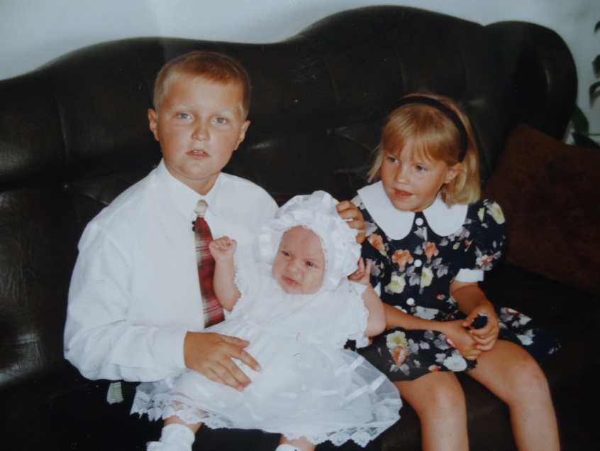

Slide 14
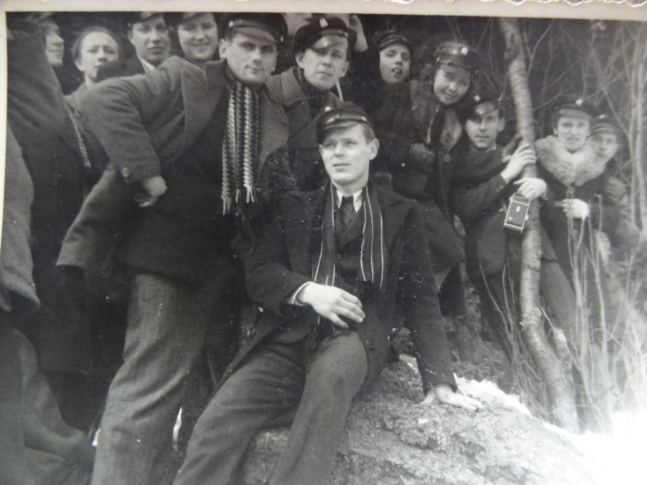
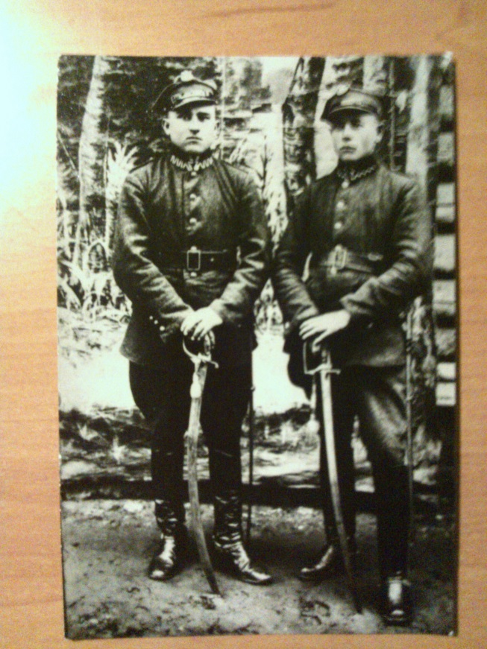
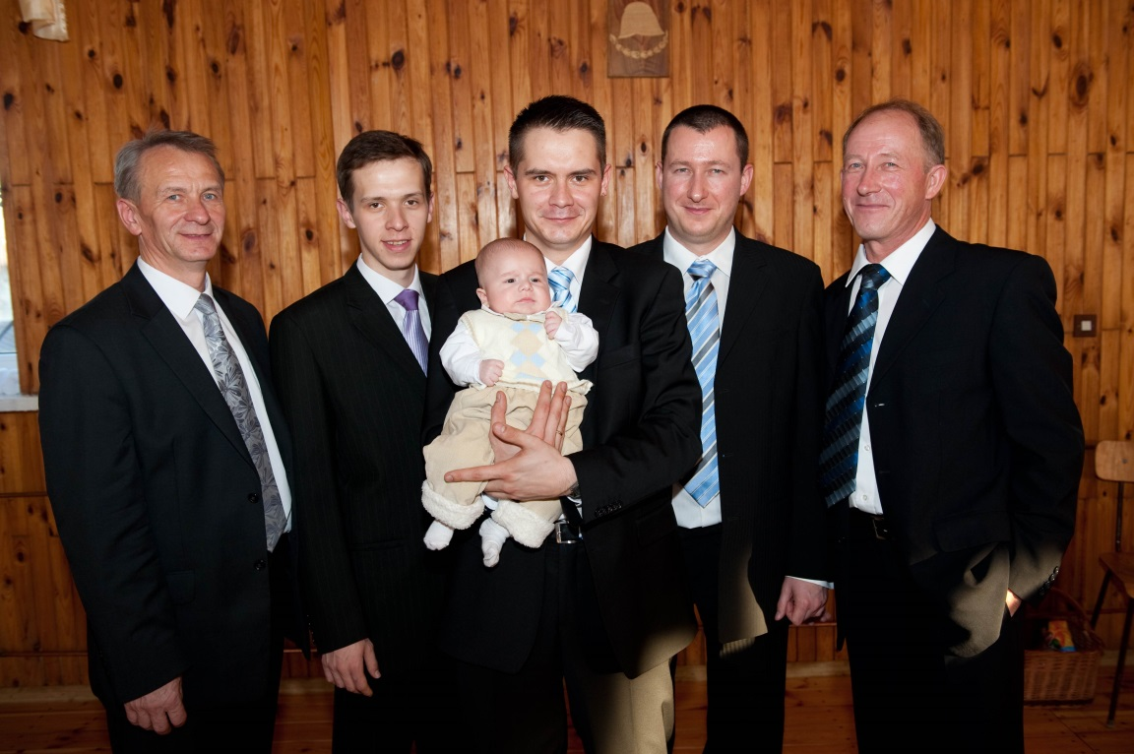
Męski świat istniał istnieje i będzie istniał nie tylko w Polsce.

Slide 15
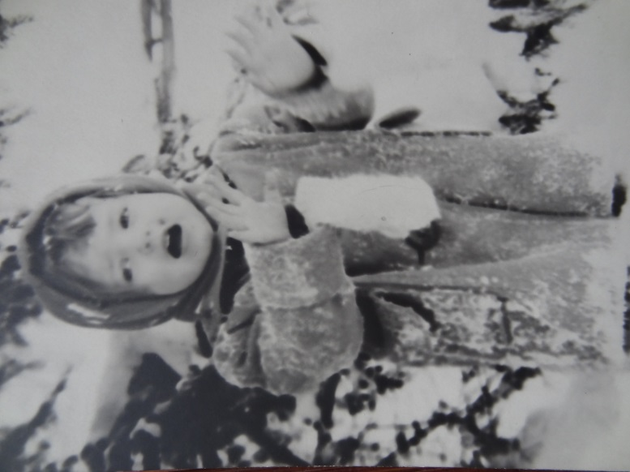
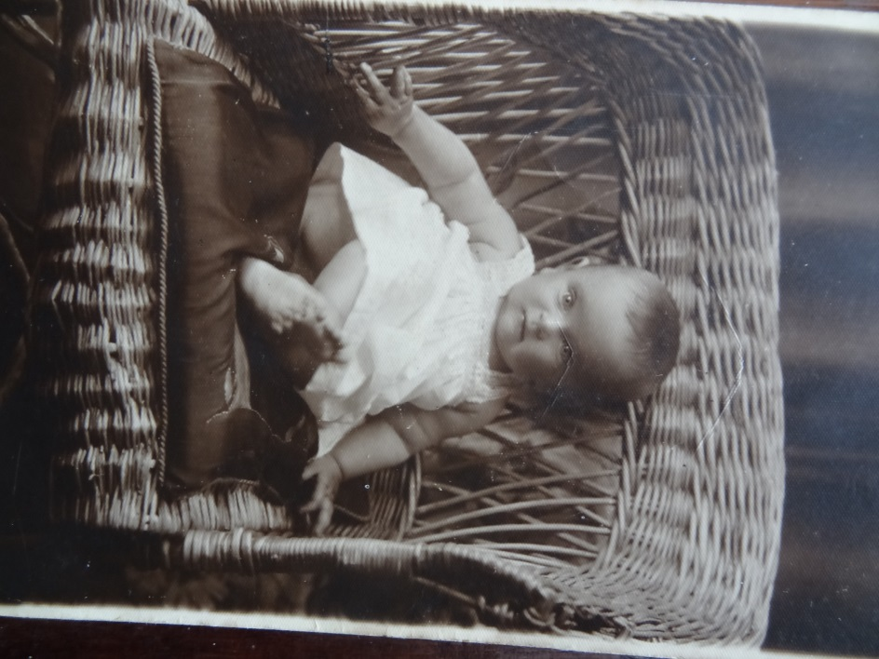
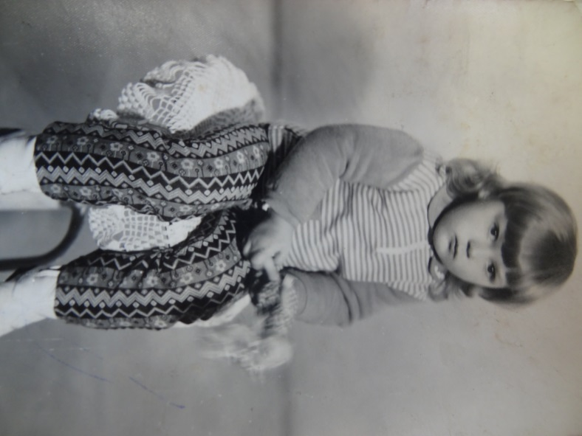
Od zawsze najchętniej fotografowano dzieci.

Slide 16
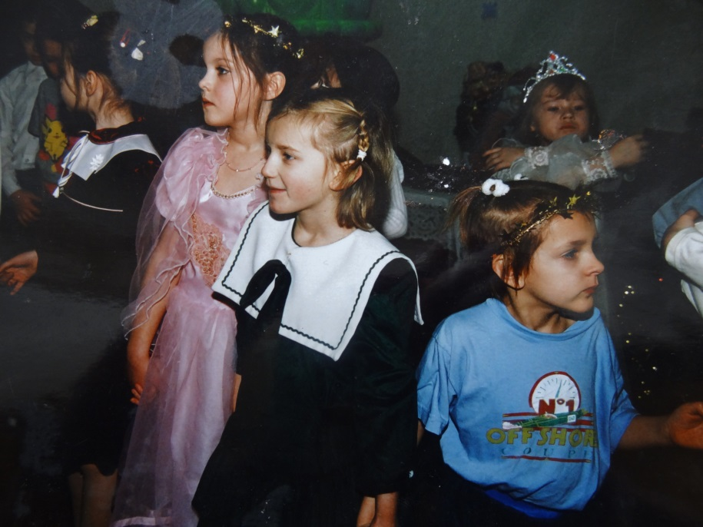
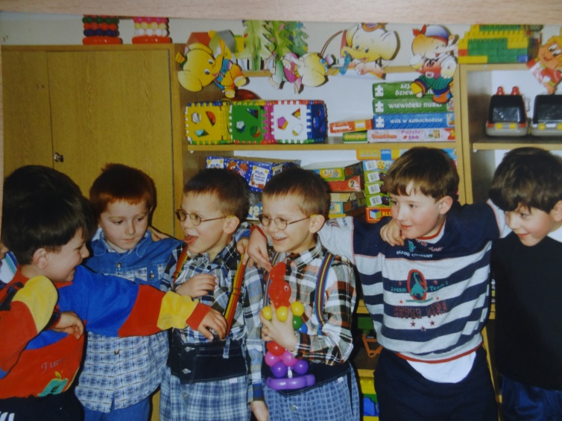
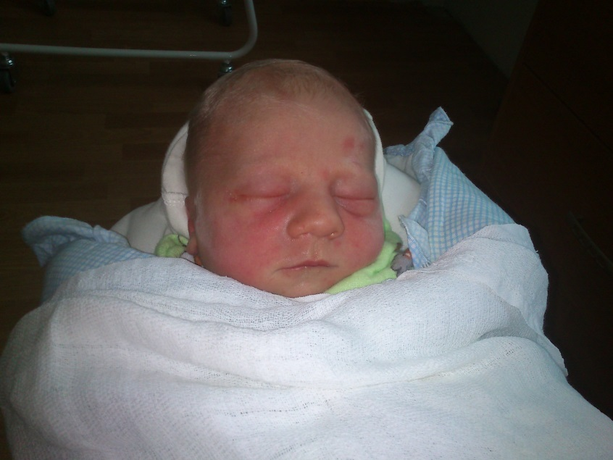
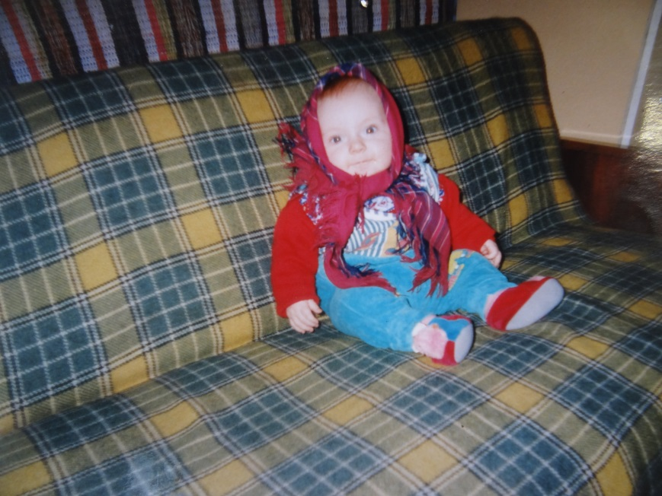

Slide 17
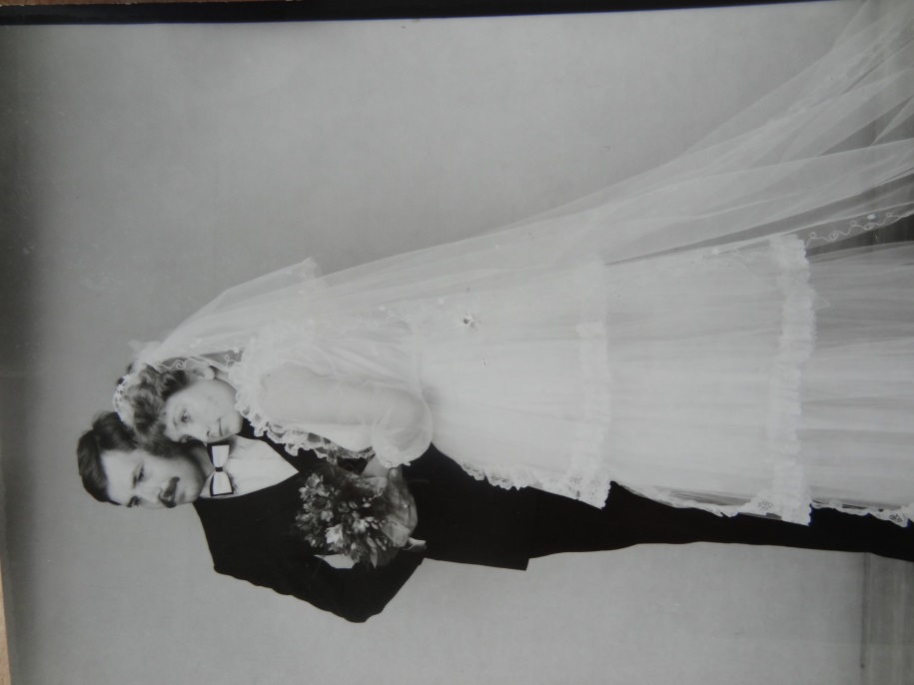
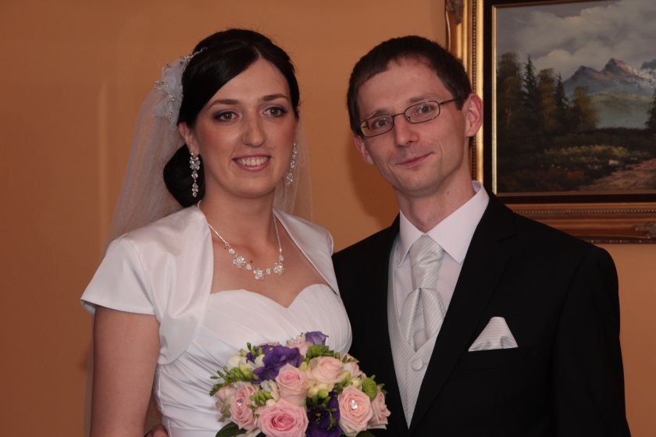
małżeństwa w Polsce zawierane są coraz rzadziej w porównaniu do czasów wcześniejszych.

Slide 18
Fantastycznie patrzeć jest na miłość ludzi będących ze sobą wiele lat.

Slide 19
Rodziny spotykają się na weselach. W małych miejscowościach i na wsi są one dużymi przyjęciami. Nawet na 100 osób.

Slide 20
Kiedyś bardzo często upamiętnianymi wydarzeniami były pogrzeby.

Slide 21
Coraz częściej rodziny znajdują czas na wspólne wakacje.

Slide 23
KONIEC

